Slide 1
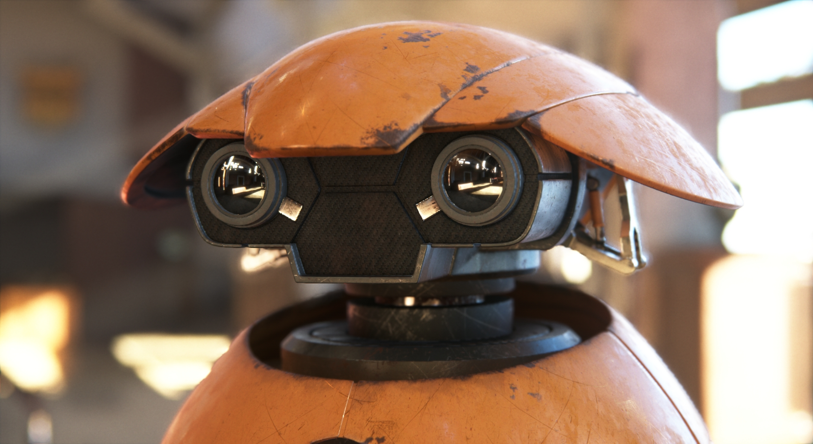
シリコンスタジオ最新テクノロジーデモ レンダリング技術解説
安田 廉
re-yasuda@siliconstudio.co.jp
田村 尚希
nk-tamura@siliconstudio.co.jp
川瀬 正樹
masa@siliconstudio.co.jp

Slide 2
本セッションのターゲット
Q. 物理ベースという単語をしっていますか
LV. 1 聞いたことはある
LV. 2 物理ベースを謳ったツール・エンジンを使ったことがある
LV. 3 実装しようとしている or GDC/Siggraph資料を少し見たことがある
LV. 4 実装した or 最新動向は全部追っている
LV.2~LV.3あたりをメインに想定
デモで用いた技術を網羅的に取り上げている関係で 多少知識があることを前提としています
疑問点は是非ご質問下さい（口頭でもメールでも）

Slide 3
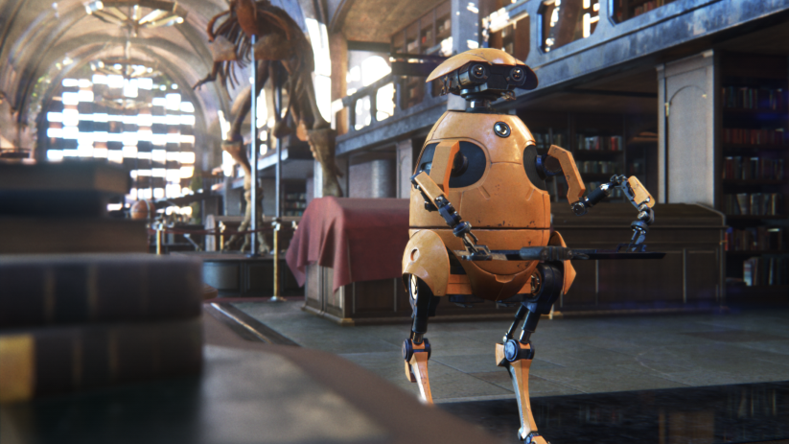
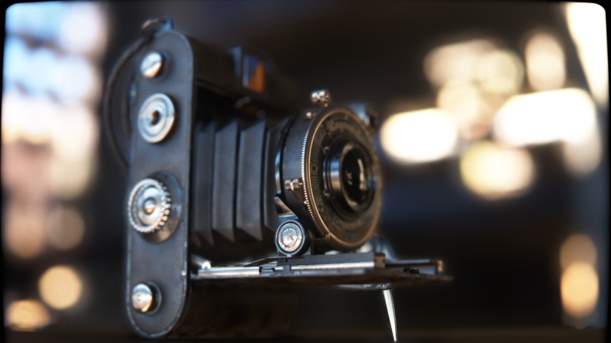
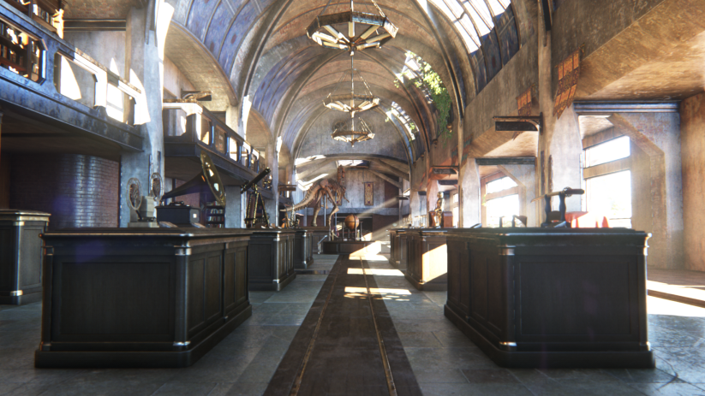
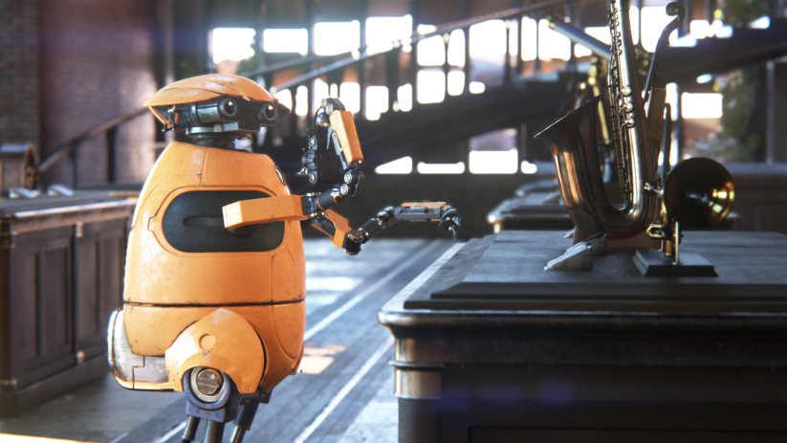
まずはデモ動画をご覧ください
www.youtube.com/watch?v=sYX9I3ONHc4

Slide 4
パフォーマンス
ハイエンドPC: 60fps弱
GPU: NVIDIA GeForce GTX 780 Ti
モバイルPC: 20fps
GPU: NVIDIA GeForce GTX 860M
解像度: フルHD

Slide 5
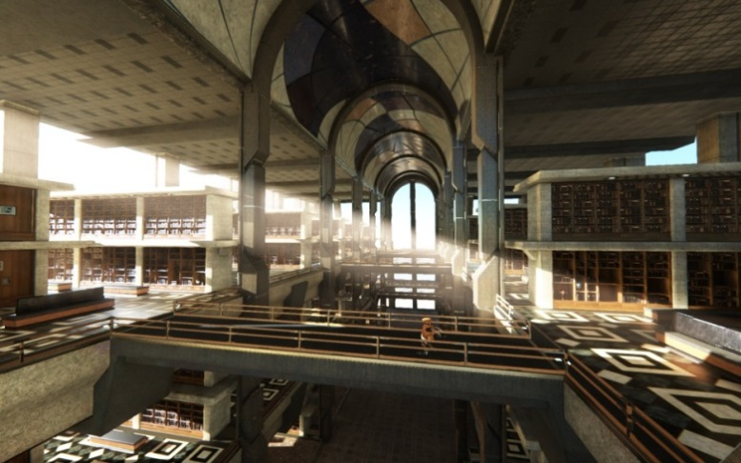
補足
GDC
デモ名称: Museum
GDCで公開したものを ブラッシュアップ
ブラッシュアップ内容
背景モデルを大きく変更
パフォーマンスを最適化
CEDEC

Slide 6
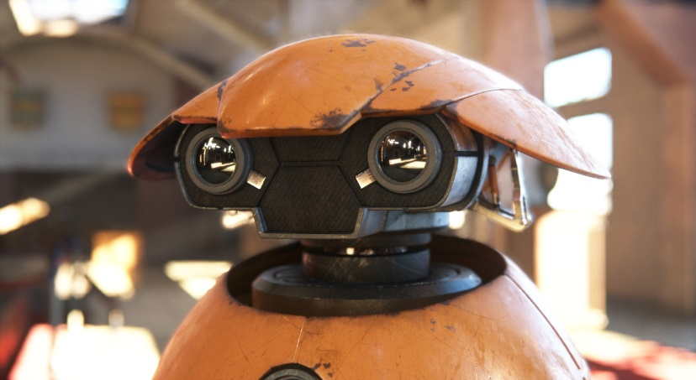
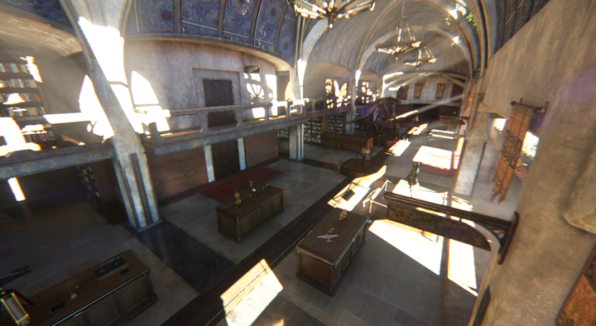
アジェンダ
第一章: デモの概要説明
第二章: 技術説明
第三章: まとめ

Slide 7
アジェンダ
第一章: デモの概要説明
第二章: 技術説明
第三章: まとめ

Slide 8
技術デモ開発の背景
近年の技術の進化・ハードウェアの性能向上により
一段上のグラフィクスを実現できると感じた
それを実証してみた

Slide 9
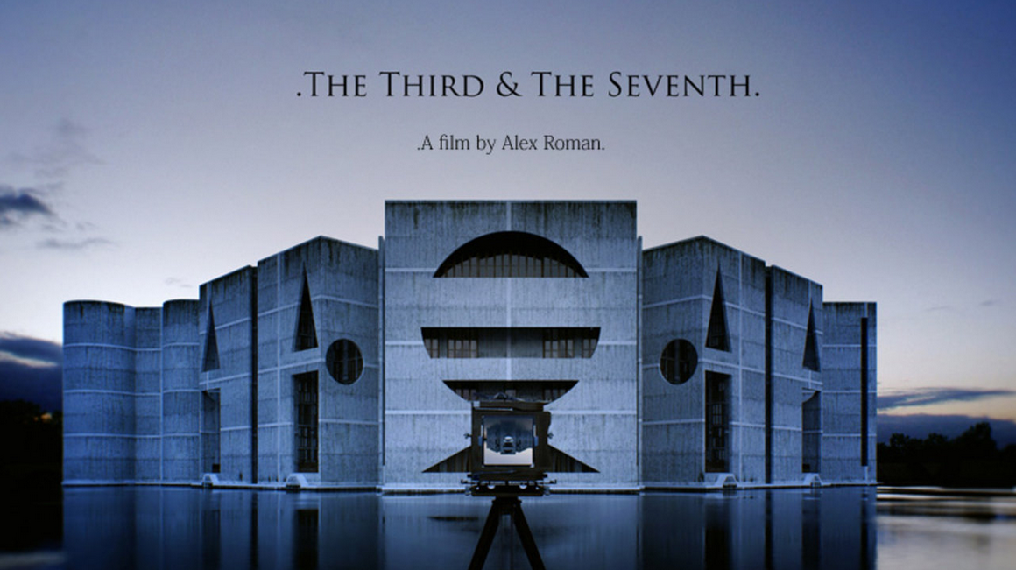
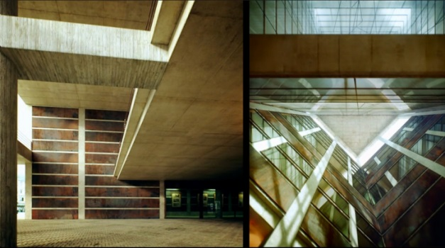
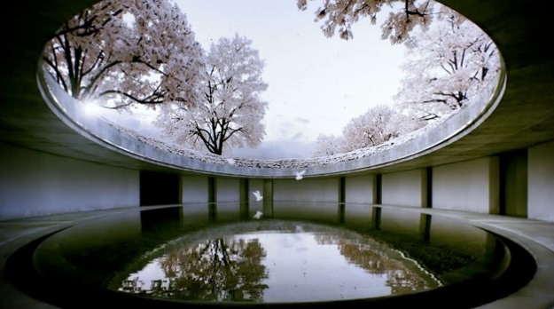
デモの方向性
“まるで実写” & 映像作品のような絵作り
“The Third & The Seventh” from Alex Roman http://vimeo.com/7809605

Slide 10
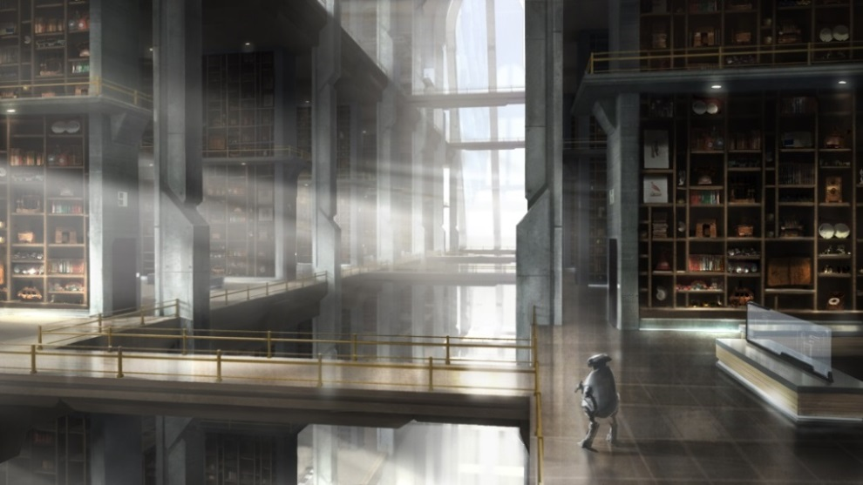
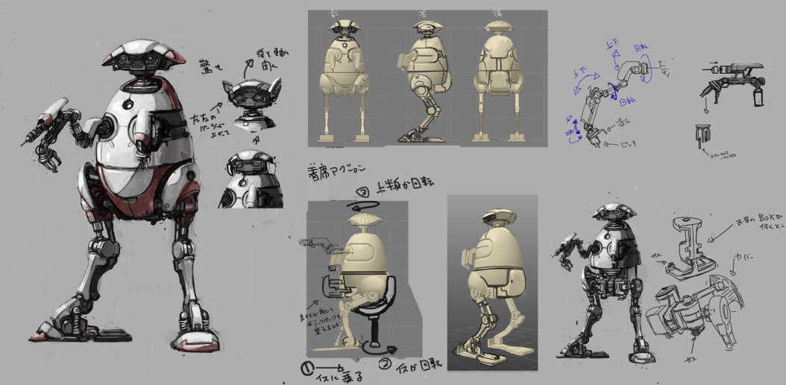
コンセプトアート
注) GDC2014と現在では背景モデルが大きく異なります

Slide 11
技術デモ
どういう所が大変だったのか?
多くの技術要素をカバーする必要があった
技術もアートも高いレベルが必要
両者を高い水準で融合する必要がある
⇒一定の成果はあった
⇒技術面で重要なポイントを、この後説明したいと思います

Slide 12
アジェンダ
第一章: デモの概要説明
第二章: 技術説明
Lighting/Shading
ポストエフェクト
第三章: まとめ

Slide 13
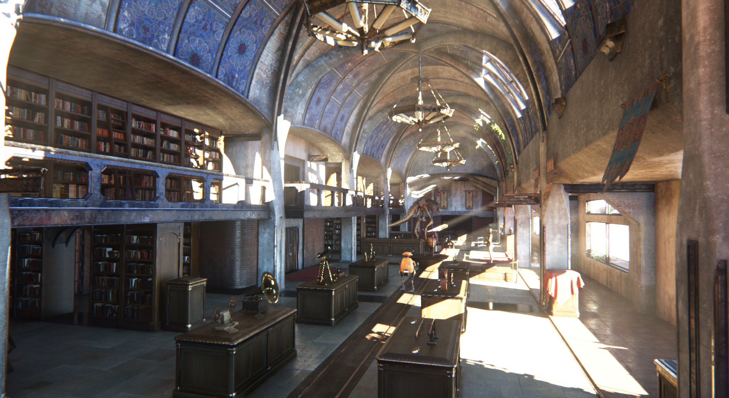
Lighting, Shading

Slide 14
まずはこの絵ができるまで順に表示

Slide 15
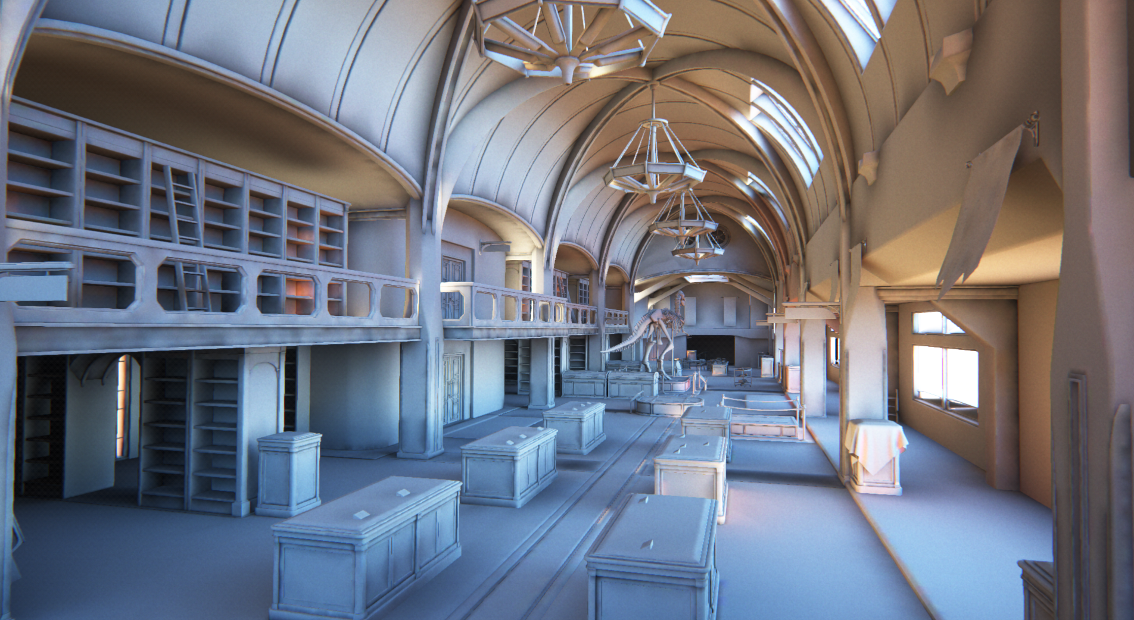
LightMap
LightMaps

Slide 16
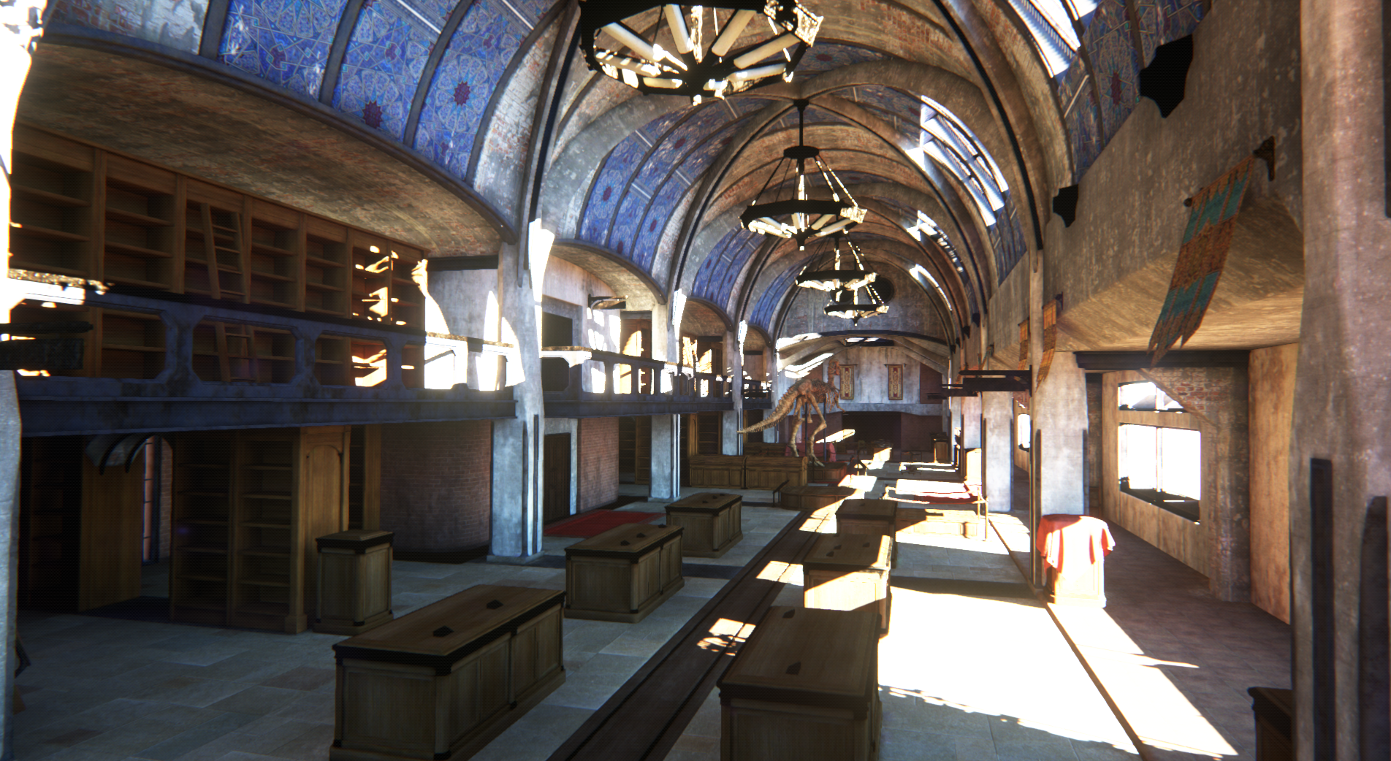
LightMap
+AlbedoMaps (+Directional Light)
LightMap

Slide 17
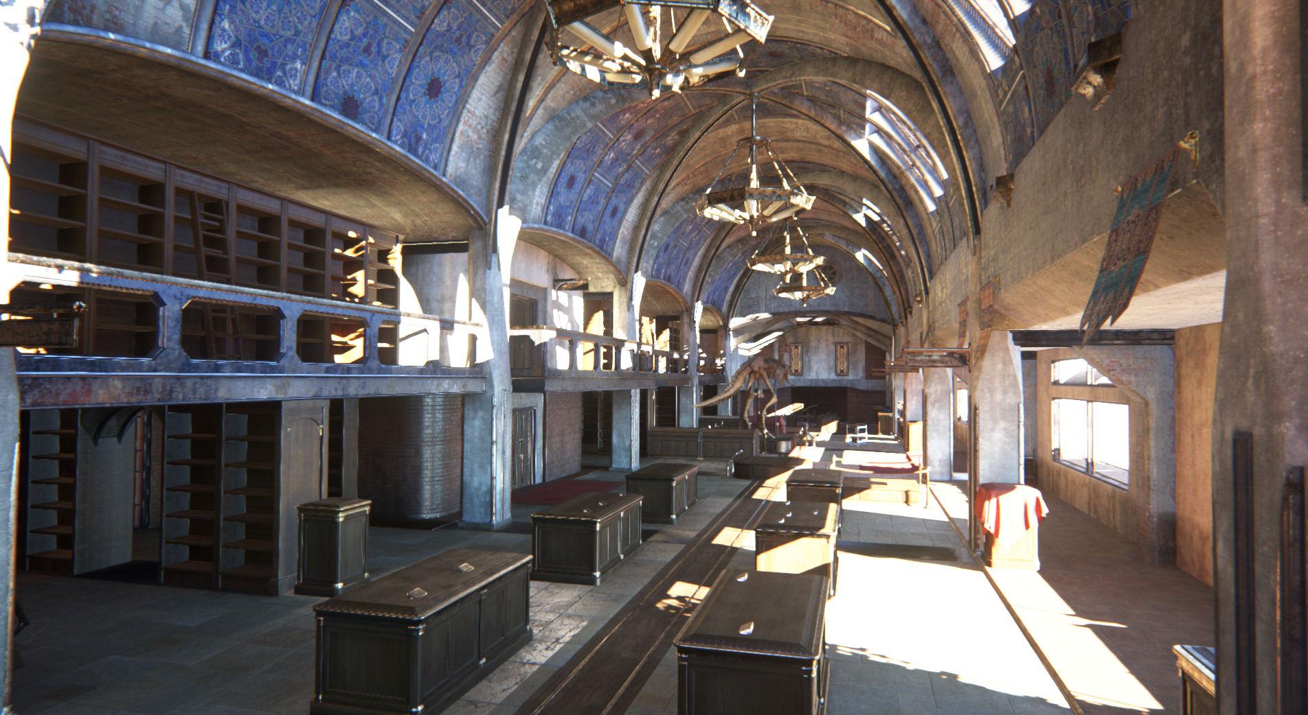
LightMap
+Image-Based Lighting
LightMap
LightMap

Slide 18
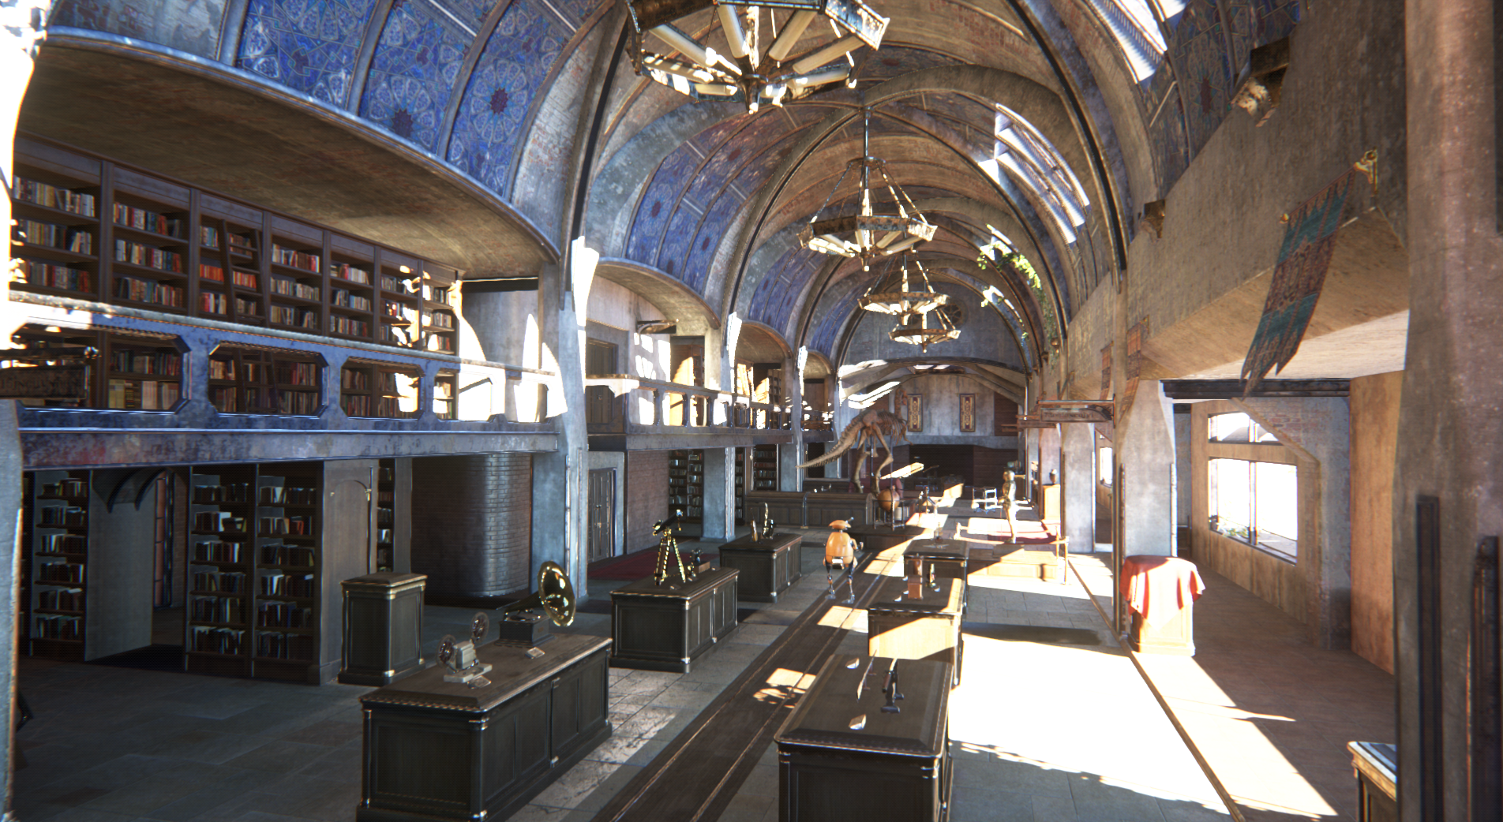
LightMap
+小物/ロボット
LightMap
LightMap

Slide 19
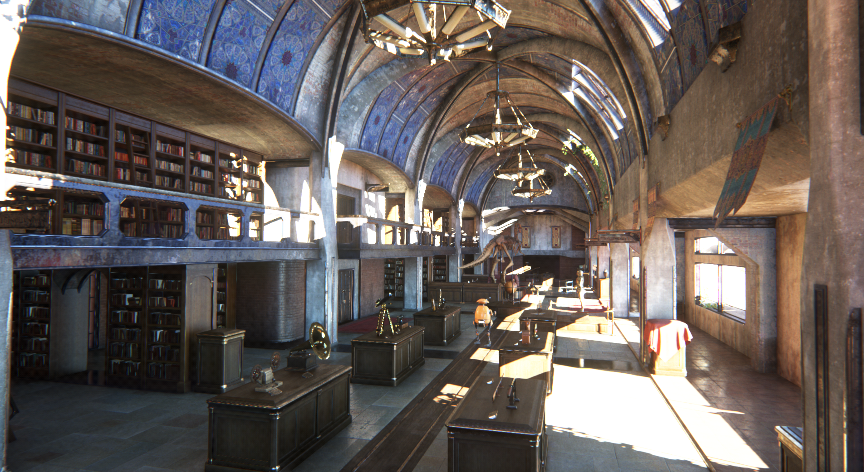
LightMap
+Local Reflection
LightMap
LightMap

Slide 20
LightMap
+Fog
LightMap
LightMap

Slide 21
要求は「まるで実写」
実写とは言えないが一定の水準は満たせた
実現のために特に重視した要素
ライティング
材質感
エイリアスの除去

Slide 22
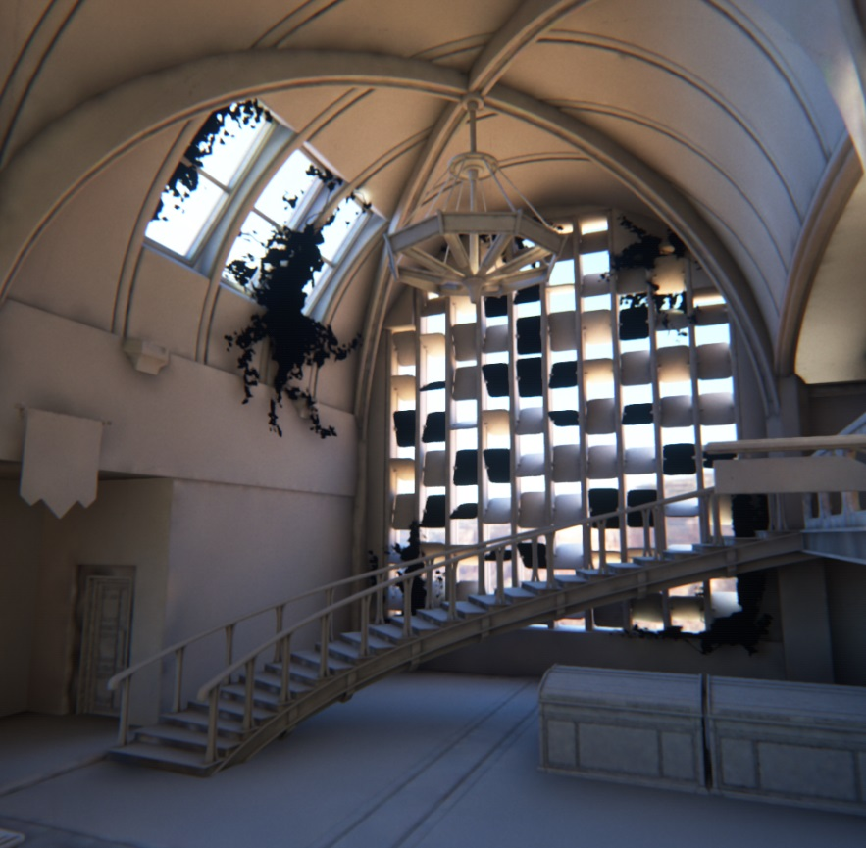
要求は「まるで実写」
ライティング
現実に即した照明・環境マップ
Global Illumination

Slide 23
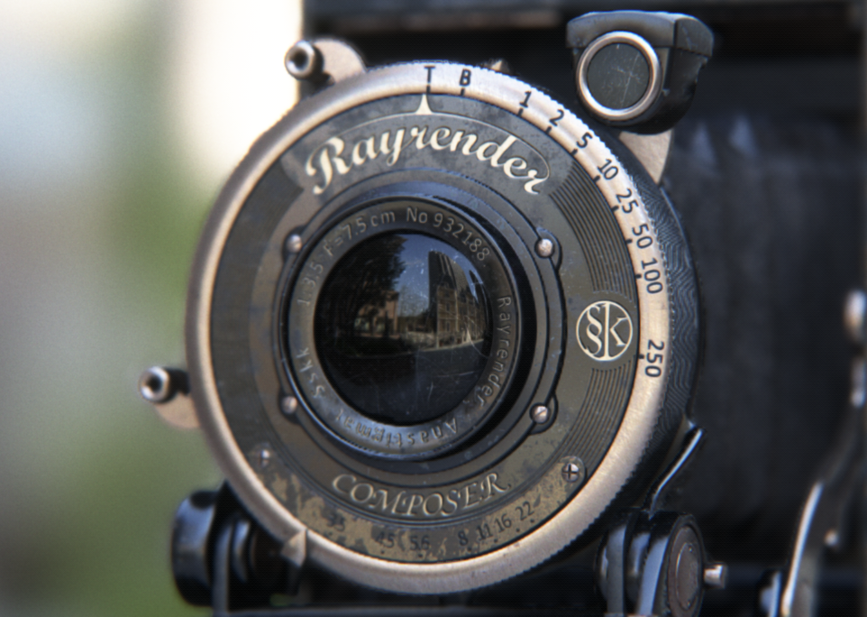
要求は「まるで実写」
材質感
つるつる・ざらざらの表現
金属の表現
視点やライティング に依存しない一貫性
接写に耐えうる解像感

Slide 24
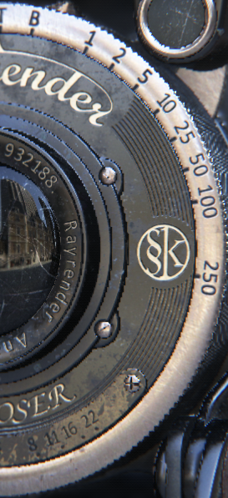
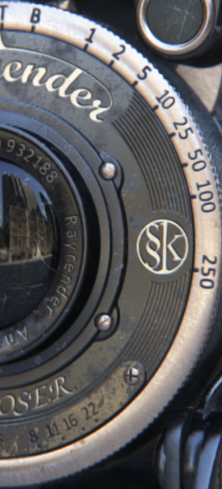
要求は「まるで実写」
エイリアスの除去
エイリアス量と実写感は反比例
“物理ベース”なシェーディングでは エイリアス量はむしろ増大
Anti-Aliasingがきわめて重要に
これは十分に想定できていなかった
後で苦労する羽目に
AAなし
AAあり

Slide 25
解説概要
絵が出来上がる順に解説
レンダラ概要
GIベイク
マテリアルシステム
Image-Based Lighting
Local Reflection
Anti-Aliasing
まとめ
※ Post Processingの解説はさらにその後

Slide 26
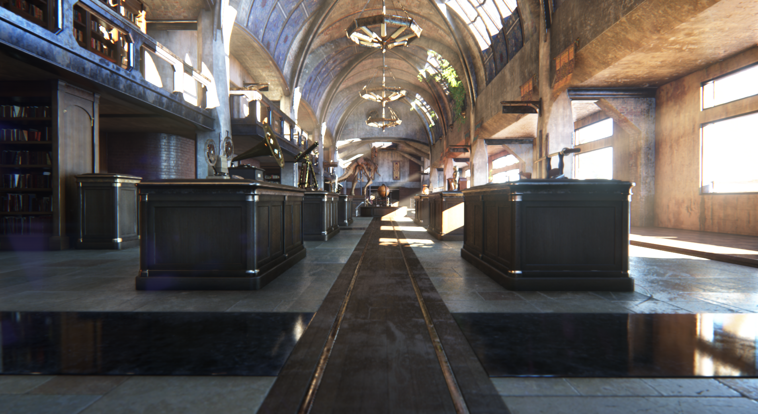
レンダラ概要
PBR, Shading Model, G-Buffer, SSAO, Fog etc.

Slide 27
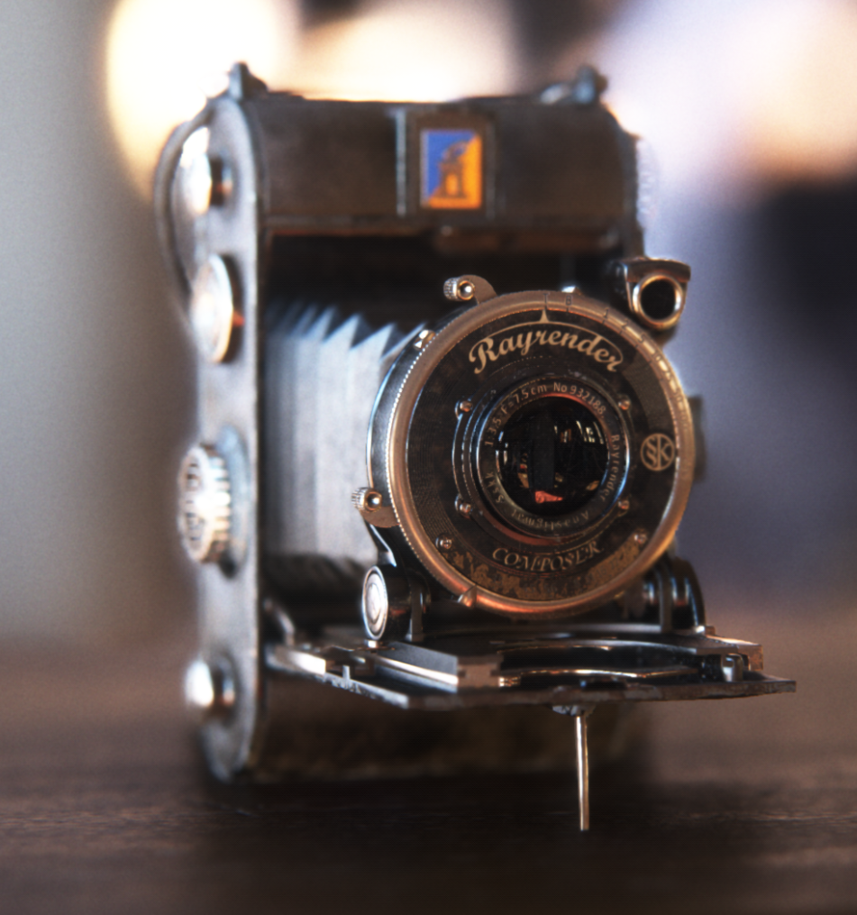
“物理ベース”
光の反射に関わる全てを”正しく”扱う
Shadingの計算式
マテリアルパラメータ
ライティング
材質感を追求する上で必然的に採用
Image-Based Lightingと合わせて 最初からR&Dを行った

Slide 28
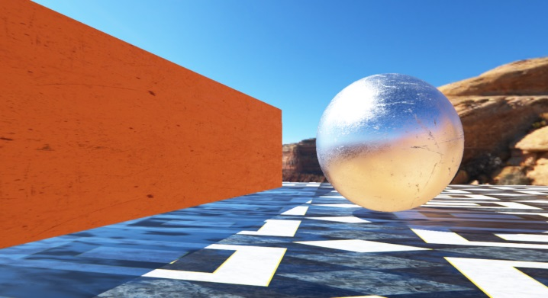
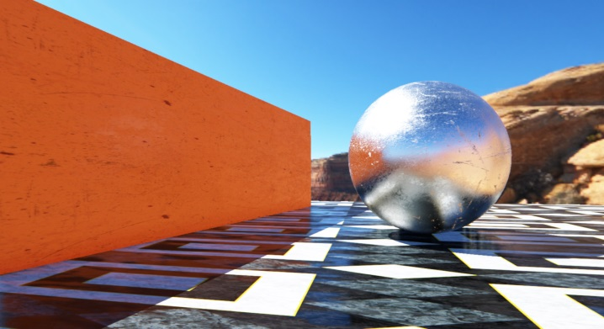
間接光
Image-Based Lighting
材質感の再現において必須
Light Map
IBL用Cubemapの撮影のために必要
背景オブジェクトは実行時もDiffuseに使用
Local Reflection
a.k.a. Screen-Space Reflection
IBLで捉えられない細かいスペキュラを扱う
IBL
IBL+
Local Reflection

Slide 29
Shading Model
BRDF
Cook-Torrance (NDF – GGX, G Term – Smith, Fresnel –Shlick)
Lambertian
マテリアルパラメータ
Unreal Engine 4のパラメータセットを使用[Karis13]
ただしRoughness の代わりにShininess (=1-Roughness)を使用
BaseColor / Normal / Shininess / Metallic / Cavity

Slide 30
細かなこと1
Deferred Renderer
40枚弱のRender Target
いまのところデモ特化仕様
半透明なし
平行光のみ
Spot Light, Point Lightは未対応

Slide 31
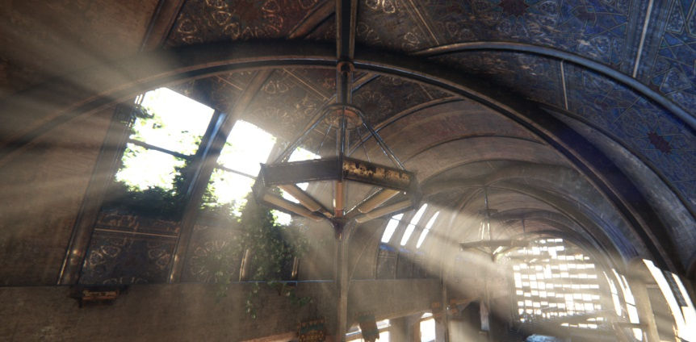
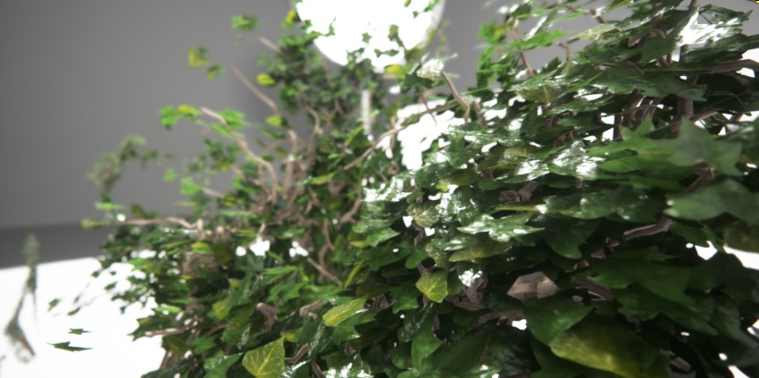
細かなこと2
Fog
Shadow map の ray-marching
Cubemapを１つだけ考慮
SSAO
Alchemy AO
少しだけGI的な乗算方法
$Color ∗=lerp\left(BaseColor, 1, AOTerm\right);$

Slide 32
G-Buffer
RGBA16
PackedNormal.x
PackedNormal.y
Depth
Shininess
RGBA8
BaseColor.x
BaseColor.y
BaseColor.y
Metallic
RGBA8
BaseColor.a
Clothness
VertexAO
Cavity
RG16
Velocity.x
Velocity.y
R11G11B10
LightMap.r
LightMap.g
LightMap.b
法線エンコーディングにはOctahedron normal vector encoding [Meyer10]
LightMapColorには代わりにEmissiveを格納する場合もある
Local ReflectionのためにVertexNormalを格納していた時期もあったが今はない
Clothnessは布用パラメータだがまだ研究中

Slide 33
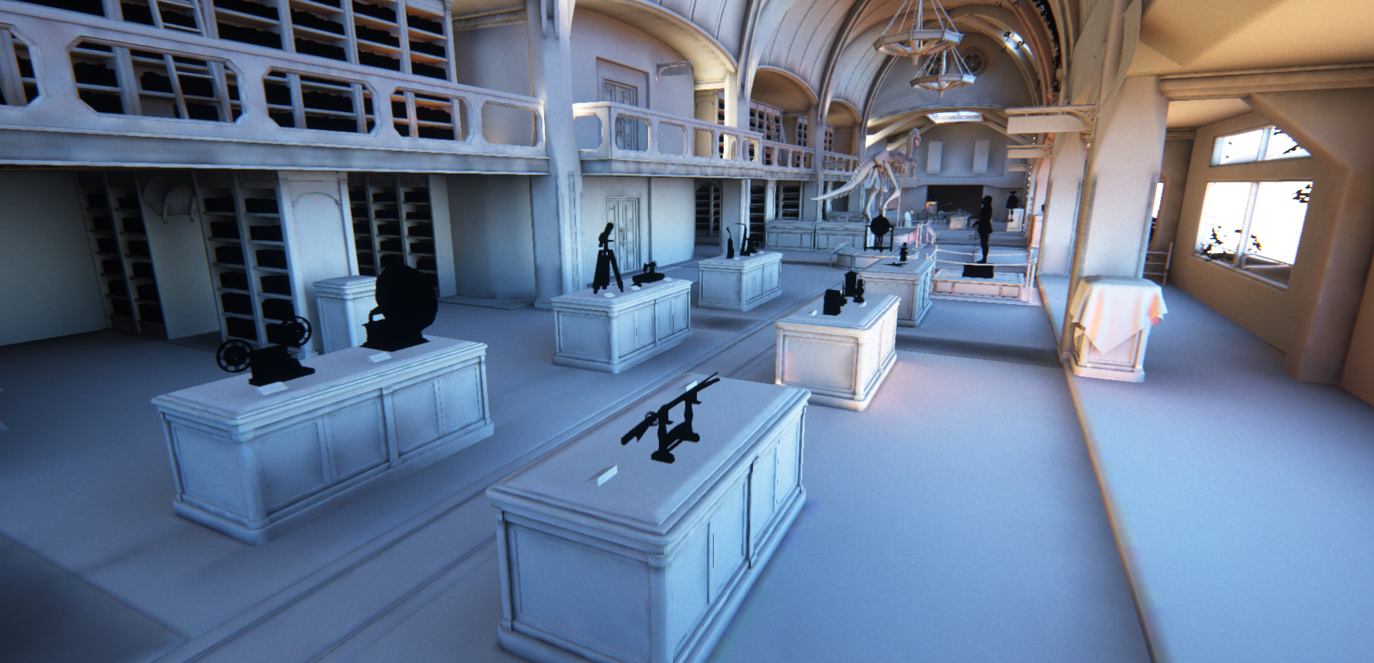
GIベイク
Light Maps, Sun/Sky

Slide 34
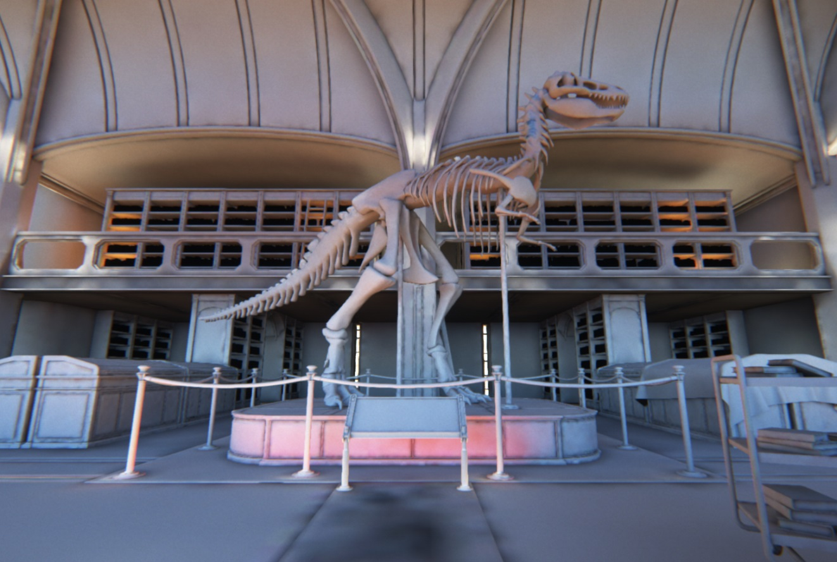
Light Map Baking
3ds Max + V-ray
背景オブジェクトのみ
マテリアル設定はAlbedoだけ
方向非依存
HL2 basisなどではない
~50MB (BC6H)

Slide 35
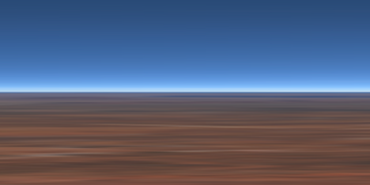
Sun/Sky
デザイナの選んだHDRI + 手動で古典的平行光を設定
ランタイムへの持ち込みやすさ優先
平行光の強度は空の輝度から手計算

Slide 36
注意点
Punctual Light
古典的光源は内部で強度がπ倍されている
平行光には手計算した強度をπで除算して指定
ランタイム側もPunctual Light
V-Rayでベイクする場合はV-Rayマテリアルで
標準マテリアルでも正しくベイクできたように見えるが
輝度が2倍になっていたりする

Slide 37
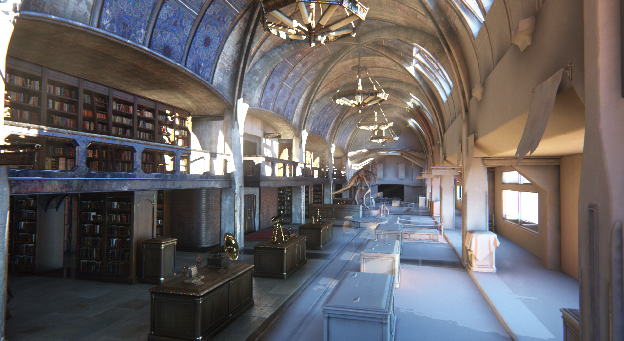
マテリアルシステム
マテリアルシステム
マテリアルレイヤリング, リニアワークフロー

Slide 38
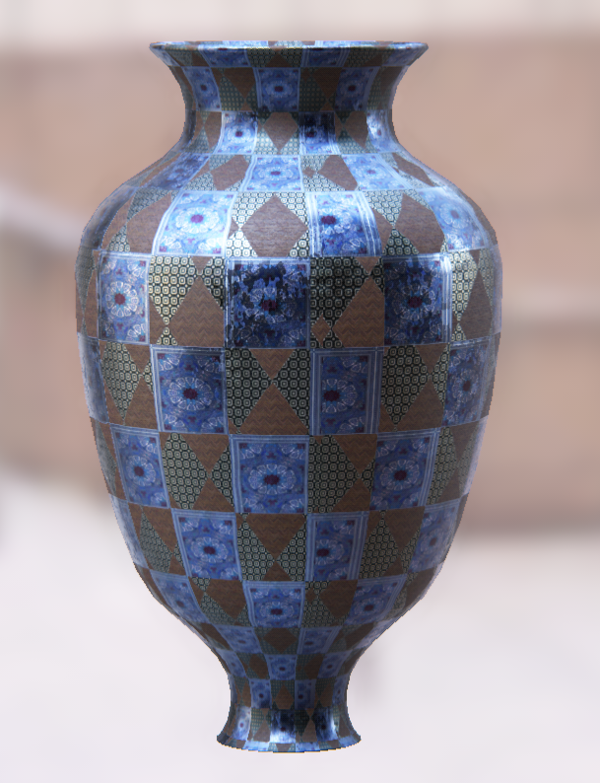
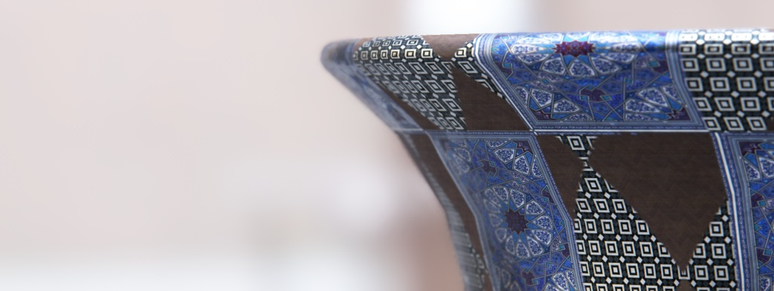
要求
複雑なマテリアルの表現
光沢感の違いや金属/非金属の混在など
接写に耐えうる解像感

Slide 39
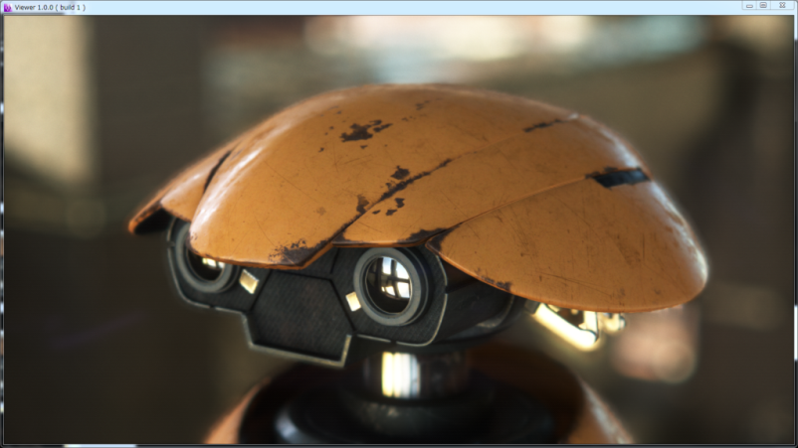
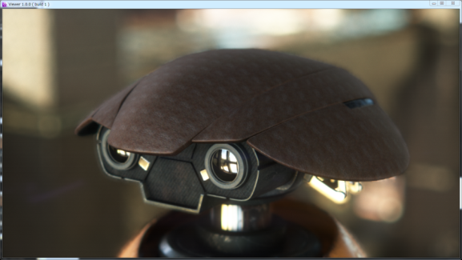
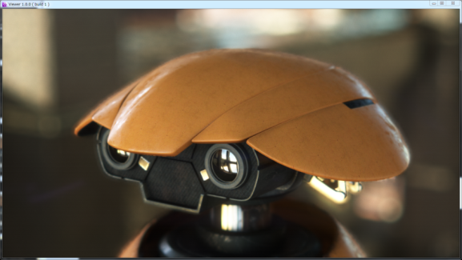
Material Layeringシステム
5つのパラメータ(＆テクスチャ)の集まりを１レイヤーとする
Albedo, Normal, Shininess, Metallic, Cavity
複数のレイヤーを重ねてマスクテクスチャで合成
全テクスチャに独立してUV変換が設定可能

Slide 40
Material Layeringシステム
先達の一例
The Order: 1886のようなスタック的なマテリアルシステム[Neubelt13]
手軽で理解しやすい
Unreal Engine 4のようなリアルタイムブレンディング[Karis13]
異なるUVスケールでテクスチャ合成することによる解像感
本デモにおける実装
スタックベースのレイヤリング＋リアルタイム合成
実装コストも現実的だった

Slide 41
Material Layeringシステム
レイヤー合成は毎フレームレンダリング時に行う
オフラインで合成する術もあるが、解像感が損なわれる
合成した結果をテクスチャに出力した時点で情報が失われる
超接写する場合、4Kでも解像感が十分とは言えない
レンダリング時にUVスケールを適用しつつ合成することで解像感が出る
マテリアルの合成は全てG-Bufferへの書き出し時に実行
それぞれのパラメータは独立して合成し、G-Bufferに格納

Slide 42
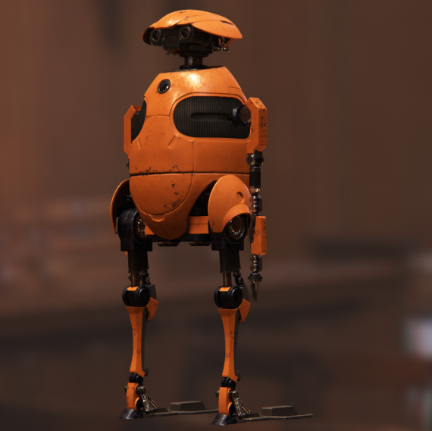
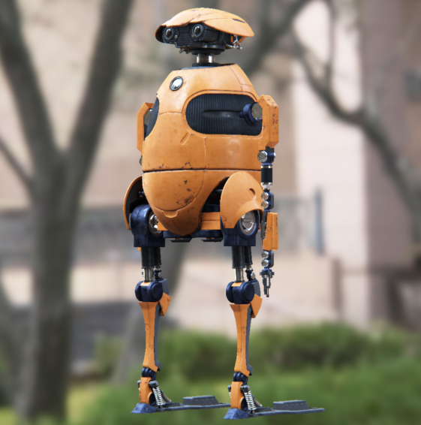
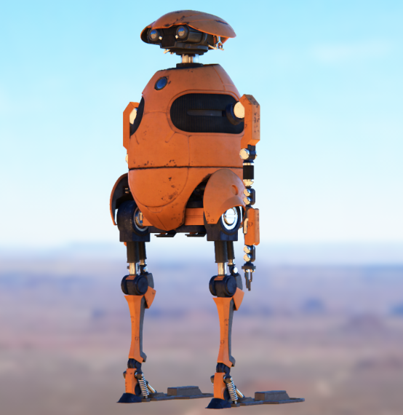
マテリアル編集
専用ツールで全てのマテリアルを設定
Material layering＆リアルタイムプレビュー
環境Cubemapを切り替えつつ設定

Slide 43
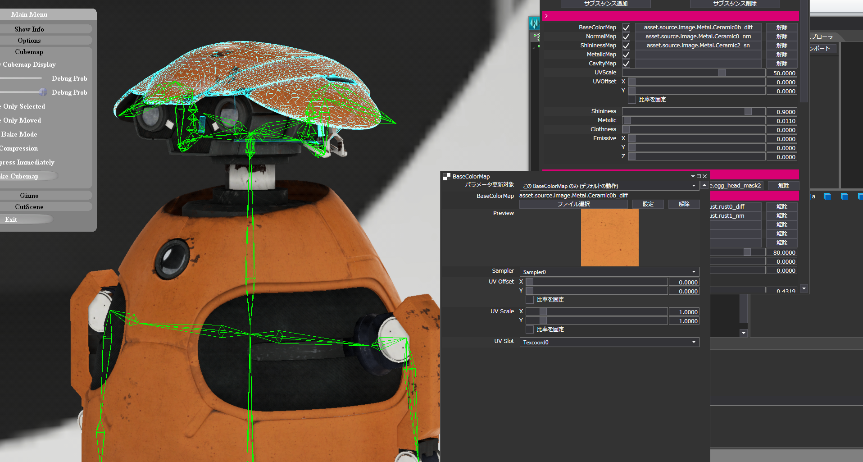
マテリアル編集

Slide 44
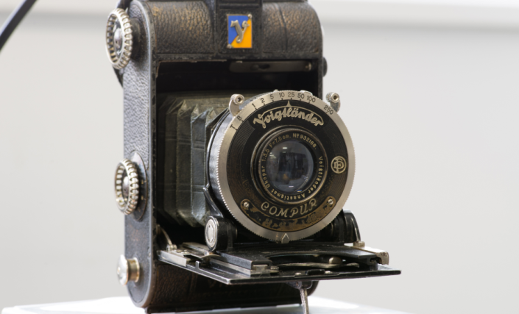
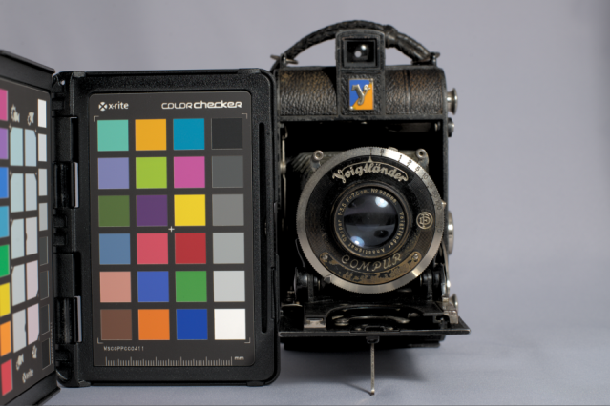
リニアワークフロー
当然全部リニア
Raw画像からリニア現像するプラグインも作成 [McAuley12]
が、ほとんど使っていない(レトロカメラだけに使用)
※これは写真です

Slide 45
リニアワークフロー
プラグインを用意しても素材撮影は手間が多すぎた
常設の＆十分な広さの撮影スペースが必要
rawが重い、現像が遅い
小規模のチームだとかなり厳しい
全て自動化しないかぎりコストが高すぎる
ほぼすべてのテクスチャを今まで通りの素材集などから使用
それでもリニアワークフロー＆PBRだと満足できるクオリティが得られた
全てちゃんとした素材を使ったらどうなるかは試してみたい

Slide 46
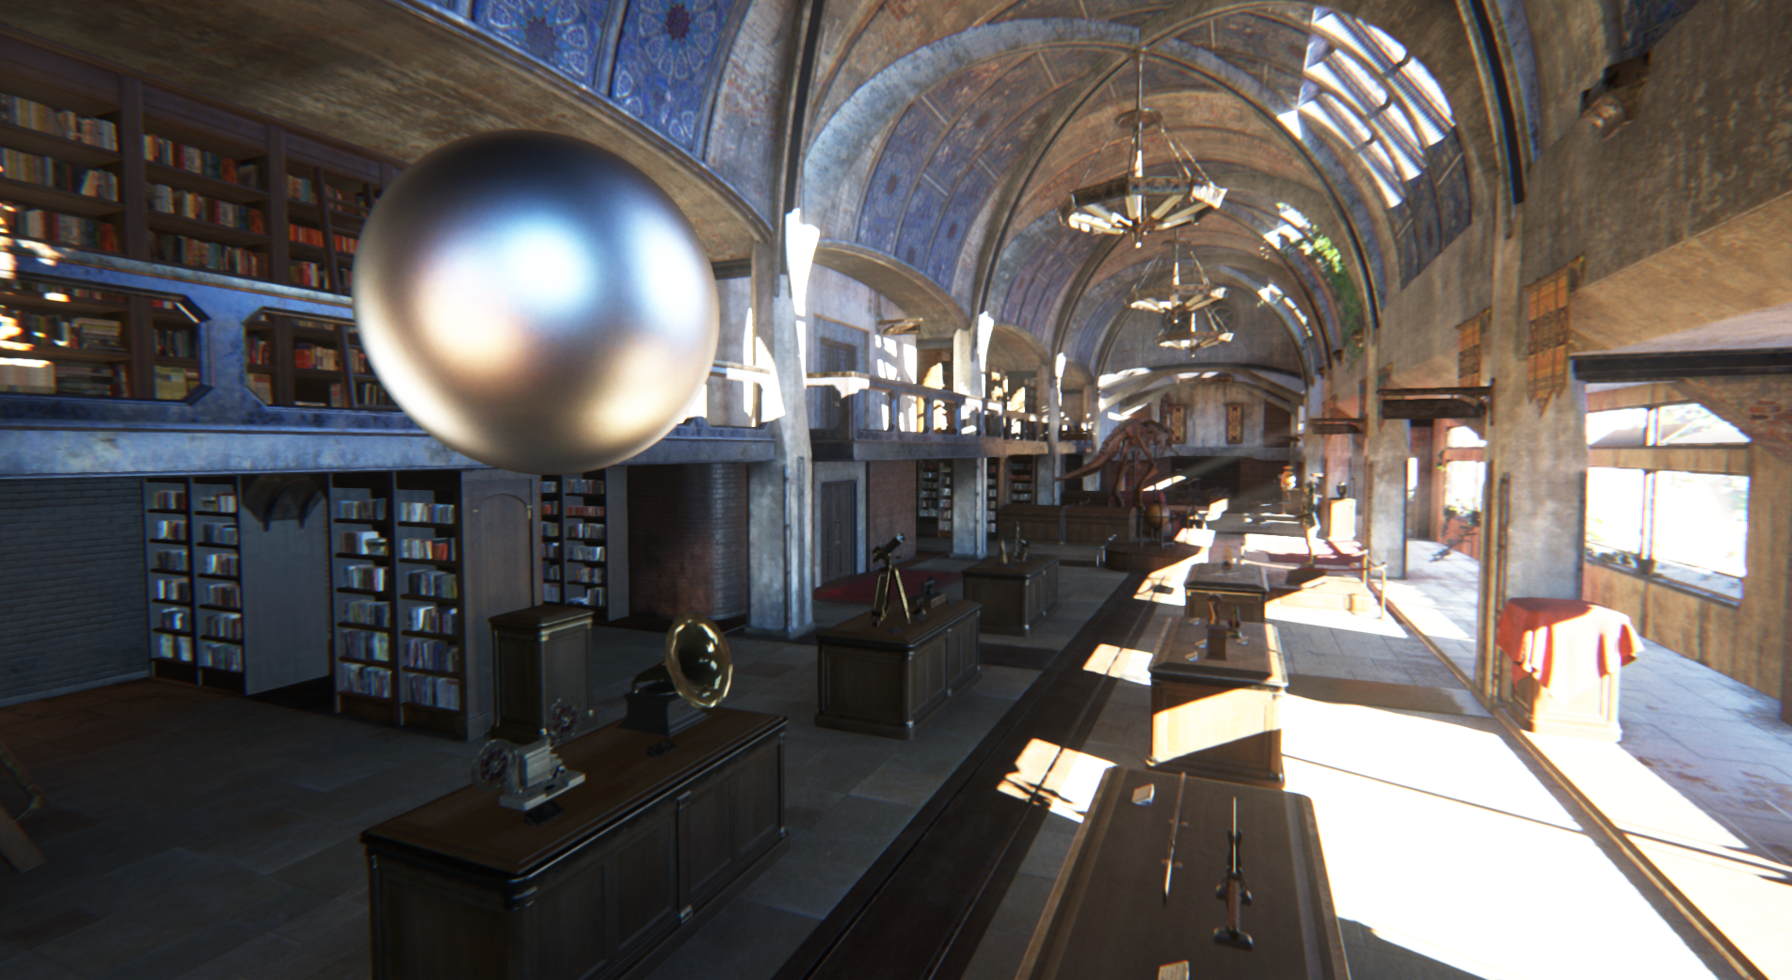
Image-Based Lighting
Image-Based Lighting
Localized cubemaps, cubemap blending, parallax correction

Slide 47
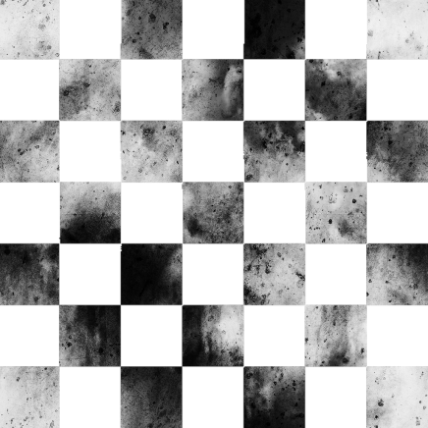
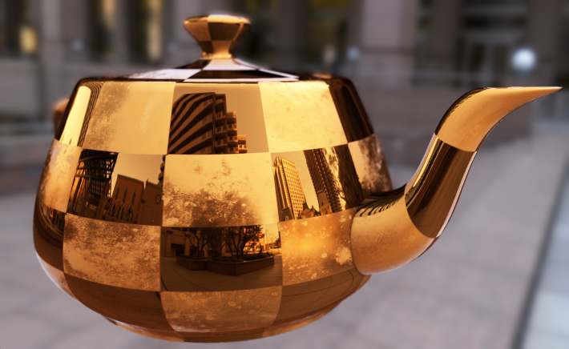
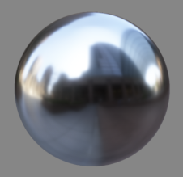
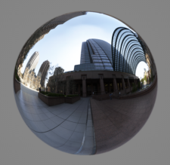
Image-Based Lighting
Cubemapを用いた間接ライティング[Karis13]
材質の表現力が随一
事前計算はコストが高め
Cubemap
Shininess Map
結果

Slide 48
Image-Based Lighting
最も支配的な間接光の要素
背景以外 … DiffuseもSpecularもIBL
背景オブジェクト … DiffuseにLight Map, SpecularにIBL
動的なオブジェクトや細かい反射はLocal Reflectionで補う
Parallax Correctionはなし
実装はしたが完全な鏡面以外で起こるエラーが許容できず不採用
改良案はあるが今回は間に合わず

Slide 49
Localized Cubemaps
シーン全体でCubemap一つだけというわけにはいかない
ライトのようにシーンに配置できるようにする
影響範囲(BoxないしSphere)も設定

Slide 50
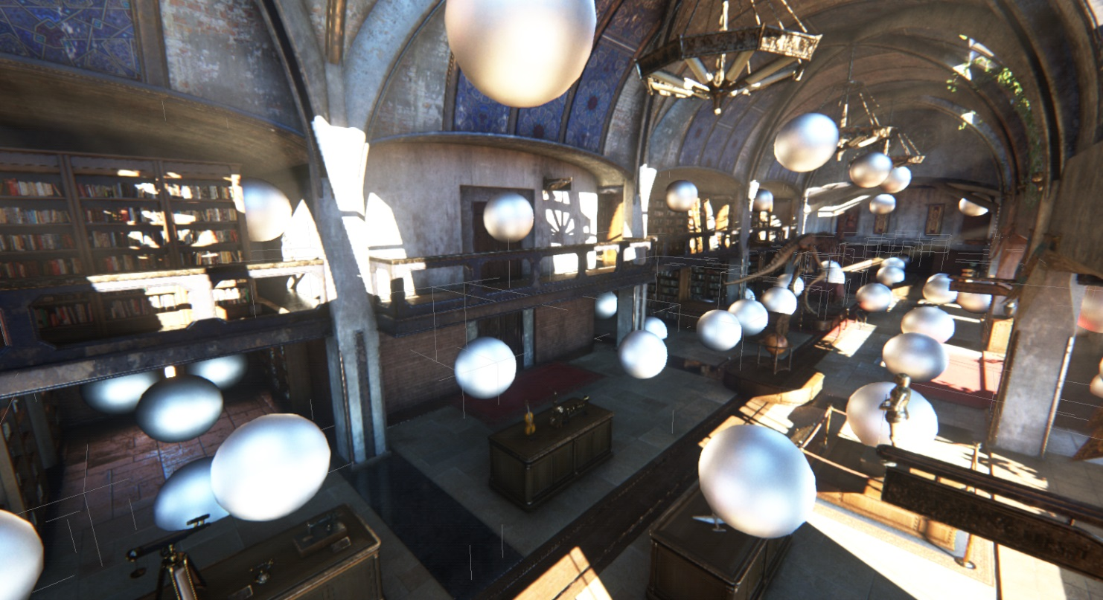
デモにおけるLocalized Cubemaps
全体で90個ほど配置
各面 256 × 256 pixels
~50MB (BC6H)

Slide 51
Localized Cubemapを用いたShading
Cubemap(の影響範囲)を順々に描画
影響範囲内のピクセルのみShadingを行う
レンダリング領域

Slide 52
Localized Cubemapを用いたShading
Cubemap(の影響範囲)を順々に描画
影響範囲内のピクセルのみShadingを行う
レンダリング領域

Slide 53
Localized Cubemapを用いたShading
Cubemap(の影響範囲)を順々に描画
影響範囲内のピクセルのみShadingを行う
レンダリング領域

Slide 54
Localized Cubemapを用いたShading
Cubemap(の影響範囲)を順々に描画
影響範囲内のピクセルのみShadingを行う
レンダリング領域

Slide 55
Localized Cubemapを用いたShading
Cubemap(の影響範囲)を順々に描画
影響範囲内のピクセルのみShadingを行う
レンダリング領域

Slide 56
Localized Cubemapを用いたShading
Cubemap(の影響範囲)を順々に描画
影響範囲内のピクセルのみShadingを行う

Slide 57
Cubemapの結果のブレンディング
Cubemapが重なった個所は結果をブレンドする必要がある
このpixelの色は？

Slide 58
Cubemapの結果のブレンディング
$${\left(Ir\right)radiance}_{P, ω_{i}}=\frac{{Cubemap1}_{ω_{i}}∗w1+{Cubemap2}_{ω_{i}}∗w2}{w1+w2}$$
Weight
Cubemap1
Cubemap2
$$w1+w2$$
$$w1$$
$$w2$$
X
$$P$$

Slide 59
Cubemapの結果のブレンディング
Deferred Shadingの際に分母と分子を独立して加算ブレンド
最後にアルファ値で除算して正規化
簡単＆基本的には充分な実装
ただ精度の問題が起こりうるので多少工夫できる
$$\frac{{Cubemap1}_{ω_{i}}∗w1+{Cubemap2}_{ω_{i}}∗w2}{w1+w2}$$
$$RGB channel$$
$$Alpha channel$$

Slide 60
Cubemapブレンドの精度問題
16bit floatでは精度が足りないケースがある
Cubemapの輝度と重みが両方小さいor大きい場合
分子が16bit floatの表現幅を超える
デモでは輝度が$1e^{−4}$になる場所もあった
$$\frac{{Color}_{cubemap1}∗w1}{w1}⇒\frac{1e^{−4}∗0.001 (16bit)}{0.001(16bit)}⇒5.96e^{−5}(16bit)$$

Slide 61
Cubemapブレンドの精度改良
重みの総和を求めるだけのパスを先に走らせておく
R16_UNORMバッファへ出力
2パス目ではalphaには出力せず、シェーダ内で総和で除算してrgbに出力
$$\frac{{Color}_{cubemap1}∗w1}{w1}⇒ \frac{1e^{−4}∗0.001(32bit)}{0.001(16bit)}=9.95e^{−5}(16bit)$$

Slide 62
シェーディング回数
Cubemapが重なった個所はPixel Shaderがその回数走る
Cubemap
青 1回
黄 2回
橙 3回
赤 4回以上

Slide 63
シェーディング回数
重ならないよう配置すればパフォーマンスへの影響は少ない
Pixelが起動しないような最適化は必要
前の画像だと画面内に45個Cubemapが映っている
Pixel Shaderの起動回数は画面の解像度×1.5程度？

Slide 64
Parallax Correction
Cubemapのサンプル方向をある程度修正[Lagarde2012]
Cubemapのフェッチ時に全pixelシェーダで処理
Parallax correctionなし
Cubemap中心
壁
地面

Slide 65
Parallax Correction
Cubemapのサンプル方向をある程度修正[Lagarde2012]
Cubemapのフェッチ時に全pixelシェーダで処理
Cubemap中心
壁
Parallax correctionあり
地面

Slide 66
Parallax Correction
あまり良い結果を得られなかった
完全鏡面だとうまくいくが、Shininnessが低いとエラーが大きくなる
対応に間に合わず今回は不採用
Cubemap中心
壁
Parallax correctionあり
地面

Slide 67
Local Reflection
Local Reflection (Screen-Space Reflection)
BRDFを考慮したLocal Reflection, Temporal Super Samling

Slide 68
IBLのみ

Slide 69
Local Reflectionあり

Slide 70
IBLのみ

Slide 71
Local Reflectionあり

Slide 72
Local Reflectionとは
Depth BufferとNormalを用いたScreen Spaceのリフレクション
基本的にはDepth Bufferに対するRay Marching
Z軸
X軸 or Y軸

Slide 73
基本手順
直接光 & IBL (&LightMaps)でDeferred Shading
その際IBLによるSpecularは別途書き出し
G-Buffer
Color
IBL Specular

Slide 74
基本手順
Colorバッファ (およびDepth Buffer)を使ってLocal Reflection
G-Buffer
Color
Local Reflection
Specular
IBL Specular

Slide 75
基本手順
合成
IBL SpecularとLocal Reflection Specularをブレンド
ブレンド結果をColorバッファに合成
G-Buffer
Color
Local Reflection
Specular
合成済みバッファ
IBL Specular

Slide 76
Local Reflection & BRDF
完全鏡面反射だけでなく、BRDFを考慮したい
ざらざらな表面に鏡のような反射が起こるのは避けたい
いくつかのアプローチが存在[Valient14][Gotanda13][Uludag14]

Slide 77
デモにおけるLocal Reflection
BRDF Importance Sampling + Hi-Z Cone tracing + Mip-mapped Color Buffer + Temporal Super Sampling
他のアプローチも試したかったが、時間がなかった
Hi-Zのトラバースなどはまだかなりアドホック
ちゃんとしたCone-Tracingにはなっていない

Slide 78
その他詳細
Half解像度, FullHDの半分で3~4ms(Gefore GTX660)
1フレーム毎のrayの数 1~4本
Shininess依存。
1ray当たり最大16tap
ブラー処理はなし

Slide 79
Local Reflection+材質感

Slide 80
IBLのみ

Slide 81
Temporal Super Sampling
時間軸方向にBlur
過去の数フレーム～十数フレーム分を再利用してサンプルをふやす
ちなみにFog/SSAOも同様の処理をしている
残像対策
Velocityの差による重みづけ[Sousa13]
輝度・ブレンド比による重みづけ

Slide 82
Anti-Aliasing
Anti-Aliasing
Toksvig Normal Mapping, Temporal G-Buffer Filtering

Slide 83
理想
物理ベース導入した
IBL実装した
モデルもハイポリで作りこんだ
リアルなライティングもした
最高のデモが出来た！

Slide 84
現実
PBR ＋ IBL + ハイポリ＋高コントラストなシーン
エイリアシング地獄

Slide 85
エイリアシングがひどすぎる問題
ここまでとは想定できていなかった
酷過ぎてエイリアス以外に目がいかないほど
特にスペキュラエイリアス
これからPBRに取り組む場合はご注意を
Anti-Aliasingにかなり時間を割かざるをえない

Slide 86
対応
Toksvig Normal Mapping
Temporal G-Buffer Filtering
FXAA
Temporal Anti-Aliasing
TemporalAAに関してはPost-Processingの方で説明

Slide 87
Toksvig Normal Mapping [Toksvig04]
Normal MapのMipmap構築の際、ベクトルを正規化しない
単純な平均を取る ⇒ 下の階層の法線の分散が大きいほど短くなる
使用時にはベクトルの長さに応じてshininessを抑え込む
$$miplevel=0$$
$$|N|=1.0$$
$$miplevel=2$$
$$|N|=0.6$$

Slide 88
Temporal G-Buffer Filtering
法線を時間方向でブレンド + Toksvigの要領でshininess低減
ジオメトリエイリアシング対策
Toksvigの手法はジオメトリエイリアスには無力
後述のTemporal AAと併用でも効果がある
強力なTemporal AAでは空間的・時間的な高周波成分をかき消してしまう
Temporal G-Buffer Filteringである程度スペキュラが平滑化される
TemporalAAでハイライトがかき消されないように

Slide 89
アジェンダ
第一章: デモの概要説明
第二章: 技術説明
Lighting/Shading
ポストエフェクト
第三章: まとめ

Slide 90
ポストプロセス
ポストエフェクトとカメラシミュレーション
Post Processing

Slide 91
デモで使っているポストプロセス
テンポラル・アンチエイリアス
被写界深度／絞り／ボケ味シミュレーション
ポストプロセス型アンチエイリアス
エアリーディスクシミュレーション（小絞りボケ）
モーションブラー
レンズディストーション
色収差
周辺減光
レンズフレア
フィルム／トーンマッピング
カラーグレーディング
フィルムグレイン／ノイズ
Etc.

Slide 92
ポストプロセスに含まないもの
ポストプロセスは一通り完成した画像に対する処理とする
ここで述べる「ポストプロセス」に含まないもの
スクリーンスペース・ローカルリフレクション
スクリーンスペース・アンビエントオクルージョン
スクリーンスペース・フォグ
これらはシェーディングの一環として処理
カラーバッファ合成以前に必要になるため
ポストプロセス適用前のカラーバッファには既に含まれている
これらに対するテンポラル・スーパーサンプリングも適用済み

Slide 93
ポストプロセスなし

Slide 94
ポストプロセスあり

Slide 95
ここで取り上げる内容
テンポラル・アンチエイリアス
メイン
おまけ
ボケ味シミュレーション
カメラシミュレーション

Slide 96
テンポラル・アンチエイリアス

Slide 97
エイリアシングとは？
エイリアシング
サンプリング周波数の1/2を超える周波数を表現できない
ナイキスト周波数と呼ばれる
空間周波数に対してサンプリング周波数が低いと発生
ピクセルのジャギー
モアレ現象

Slide 98
アンチエイリアシング
何らかの方法でサンプリング数を増やす
スーパーサンプリング
これが本来の意味でのアンチエイリアシング

Slide 99
従来のアンチエイリアシング
ハードウェアマルチサンプリング
MSAA
カバレッジのみのスーパーサンプリング
シェーディングは1サンプルのみ
ポリゴンエッジにしか効果がない
シェーディングによって生じるエイリアスには効果なし
スペキュラーエイリアスには無力
ポストプロセス型アンチエイリアス
FXAAなど
サンプリングを増やす訳ではない
時間方向へのエイリアシングには効果なし
静止画としてのジャギーにしか効果がない
一枚絵では綺麗でも動かすとウネウネする
これらは画像としてのジャギー除去に最適化した技術
本当にサンプリングが増えている訳ではない
本質的な解決方法ではない

Slide 100
物理ベース時代のエイリアス
極めて鋭いスペキュラーが発生し得る
空間周波数が際限なく高くなる
輝度が際限なく高くなる
HDR にも程がある
頂点数の増大との相乗効果
エッジの増加
1ピクセル内にエッジが10個くらい重なることも
ピクセル毎の法線がほとんど乱数のように異なる
極めて高輝度のノイズに近いスペキュラーエイリアスが生じる

Slide 101
こんなことになりました

Slide 102
こんなことになりました

Slide 103
スーパーサンプリングの重要性
高輝度高周波スペキュラーに対するアンチエイリアス
MSAA や FXAA はほぼ効果なし
ディファードなので MSAA とは相性が悪い
Toksvig で多少は改善可能
エッジ部分はまだまだ厳しい
サンプル数を物理的に増やさないとどうにもならない

Slide 104
ブルートフォース・スーパーサンプリング
真面目にサンプル数を増やす
GDCデモではフルシーン・アンチエイリアス（FSAA）を適用
内部では3k～4kレンダリングをおこなっていた！
効果は限定的で、見苦しいエイリアスがかなり残っていた
そもそも数サンプル程度ではまったく足りない
非常にコストパフォーマンスが悪い
サンプル数に比例して負荷が高くなる

Slide 105
テンポラル・スーパーサンプリング
描画量を増やさずにサンプル数を増やす工夫
時間方向への積分でサンプルを増やす
複数フレームの画像を合成
現在のピクセルの過去フレームにおける位置のカラーをブレンド
ピクセルは通常サブピクセル単位で移動
自動的にフレーム毎のズレが積分される
確率的にサンプリング数が増える
ピクセルの位置がフレーム間で全く動いていない場合は一切効果なし

Slide 106
テンポラル・アンチエイリアスの実装
Unreal Engine 4 をベースに拡張
[Karis14] SIGGRAPH 2014
テンポラルエイリアスへの効果は非常に高い
効果の大きさ故のデメリットも
高周波の高輝度成分はほぼスポイルされる
スペキュラーエイリアスはスペキュラー自体が無くなる
本来の物理的な輝度を維持できない
DOFやモーションブラーへの影響が大きい
映像のディティール感が失われやすい
総合的にはエイリアス除去のメリットの方が大きかった
物理ベースレンダリングのスペキュラーエイリアスは異常

Slide 107
アンチエイリアスなし

Slide 108
アンチエイリアスあり

Slide 109
アンチエイリアスなし／あり

Slide 110
もう少し詳細な tips 等
履歴バッファの合成
モーションブラー用のベロシティマップで過去位置を求める
深度等を比較して物理的に同じ場所とみなせる場合だけブレンド
単純に過去位置のピクセルとブレンドすると残像が発生
あまりに距離が離れたピクセルは合成しない
残像は消しきれなかった

Slide 111
エッジ部分の高輝度スペキュラー問題
所詮10や20程度のサンプル数では全く解決できない
露出調整後のピクセルが仮に100くらいの輝度になると
100サンプル近くまで効果なし
水平／垂直に近いエッジ以外はどれだけサンプル数を増やしても白か黒に…

Slide 112
エッジ部分の高輝度スペキュラー問題
解決策
ローパスフィルタなどの処置
やはりディティールは失われやすい
トーンマップ後の色空間で合成して最後に線形空間に戻す
トーンマップの段階でクランプされないように注意
線形空間に完全に戻せる変換を使うこと
モニタ用ガンマ補正は適用しないように注意
ガンマ補正はあくまでモニタ出力ガンマに対応するための補正
ただしカラーグレーディングの一環としてのガンマカーブ調整は適用するのが正しい
周波数の高い高輝度成分は本来より暗くなるので注意

Slide 113
静止ピクセルの改善
静止ピクセルもスーパーサンプリングしたい
ここまでの方法だけでは動かないピクセルには全く効果なし
画面が止まるとエイリアスが復活する
動いているピクセル
静止しているピクセル

Slide 114
動いているピクセル／静止ピクセル

Slide 115
テンポラル・ジッタリング
基本的な考え方
サブピクセルサンプリングを増やすために視錐体をジッタリング
昔から知られるレガシーな手法
1フレーム内ではなくフレーム毎にジッタリング
複数フレームが徐々に合成されてサンプルが増える
最終的にデモには使用しなかった
後述

Slide 116
サンプリング点の注意
理想的なサンプリング点
できるだけまばらに点在する
偏ったサンプルにならないように
乱数は偏りが大きいため有限サンプル数では望ましくない
どの方向のエッジが横切ってもまばらにサンプリング
グリッド状だと特定方向のエッジだけサンプリングが偏る
ある程度以上のサンプリング数
エイリアスを充分除去できるように
ただし増やし過ぎるとテンポラルではフリッカリングの原因に

Slide 117
16サンプリングの例
Ordered-Grid
水平／垂直に近いエッジに弱い
サンプルに偏りが発生する

Slide 118
16サンプリングの例
Rotated-Grid
N-Rooks 条件
水平／垂直に近いエッジに強い
特定方向のエッジに弱い

Slide 119
16サンプリングの例
Rotated-Grid を改善
N-Rooks 条件
どの方向にもおおよそ強い
水平／垂直に近いエッジに強い
極端に弱い方向がない

Slide 120
サンプリング点の注意
サンプリングの順序の考察
複数フレームに跨って合成されることを考慮
任意のポイントから任意の数を合成しても偏りが少ないように
例えば上から順にサンプリングすると上下方向に偏りが生じる
複数フレームで徐々に合成されるため偏りが可視化される
1フレーム内のジッタリングならこのような問題は起こらない
テンポラル処理の特性

Slide 121
採用したサンプリングパターン
実際には16サンプルでは不足
エッジ部のスペキュラーなど
あまり増やしてもフリッカリングが…
あまり強くブレンドできないため
サブグリッドレベルでずらす
16サンプル毎にパターンを変える
0
5
C
8
A
F
7
3
4
1
9
D
E
B
2
6

Slide 122
頂点単位ジッタリング
視錐体ジッタリング
微妙に動いているピクセルがガタつく
動いているピクセルにはジッタリング不要
すでにテンポラル・スーパーサンプリングが効いている
頂点単位ジッタリング
頂点単位にベロシティベクトルを計算
静止しているとみなせるピクセルだけジッタリングを行う

Slide 123
ジッタリングによるがたつき
シーンによってはがたつきが目立つ
被写界深度処理に悪影響がある
深度によるマスク処理を行うため
少しでも深度にばらつきがあると強いフリッカリングとなる
調整しきれなかったためデモ中では無効に
⇒静止するとエイリアスが現れる
静止部分への効果は絶大なので改善したい

Slide 124
テンポラル・アンチエイリアスまとめ
物理ベースレンダリングはエイリアス地獄！
非常に奥が深い
今回はアドホックな調整が多かった
まだまだまだ改善の余地あり
残像の解消
ジッタリングをロバストに利用できるように
ディティール表現ができる限り失われないように
Etc.

Slide 125
ボケ味シミュレーション

Slide 126
絞り／収差シミュレーション
基本的な方法
光学に基づいたボケ味の表現
[Kawase08] CEDEC 2008
[Kawase12] CEDEC 2012
フォーカス／前後ボケで最大15レイヤー
アンチ縮小バッファアーティファクト
[Kawase09] CEDEC 2009

Slide 127
絞り／収差シミュレーション
最適化
エッジ部分を検出してボケに対して重要なピクセルをマーク
重要ピクセルのみをスキャッターベースで
重要でないピクセルはギャザーベースで
高速化により解像度を向上

Slide 128
ギャザーベース

Slide 129
ギャザー×スキャッター

Slide 130
カメラシミュレーション

Slide 131
カメラパラメータの制御
アーティストが設定できるパラメータの管理
ある程度カメラに似た仕組みを導入
レンズ固有のパラメータ
動的な絞りパラメータ

Slide 132
カメラパラメータの制御
レンズ毎の設定
開放Ｆ値／画角による開放Ｆ値の変化
フォーカスグレージング（フォーカス距離による画角変化）
レンズ収差補正タイプ／収差の強さ
絞り羽根枚数
動的な調整
一眼レフのプログラムシフト的な動作
露出によって絞りとシャッタースピードを自動調整
絞りとシャッタースピードのバランスはアーティストがシフト値として調整
シャッタースピードはモーションブラーには影響させていない

Slide 133
カメラパラメータの制御
これにより自然な表現が自動的に行われる
明るさや画角によって絞りが自動的に調整される
絞りの状態でボケ味が自動的に変化する
開放Ｆ値との関係で円形絞りが自動的に変化する
絞りの状態で光条の強さや長さが自動的に変化する

Slide 134
露出と絞りの変化（露出低）

Slide 135
露出と絞りの変化（露出高）

Slide 136
絞りと光条の変化（露出低）

Slide 137
絞りと光条の変化（露出高）

Slide 138
ポストプロセスまとめ

Slide 139
ポストプロセスまとめ
映像のリアリティが増すと従来よりもさらに重要に
物理ベースではアンチエイリアスが必須
被写界深度やモーションブラーが無いと不自然
カメラパラメータのアニメーションによって自然な表現に
絞りの形状やブラーの強さが自動的に変化する

Slide 140
アジェンダ
第一章: デモの概要説明
第二章: 技術説明
Lighting/Shading
ポストエフェクト
第三章: まとめ

Slide 141
本日のまとめ

Slide 142
本日のまとめ
目標
まるで実写の映像作品のようなデモ
リサーチ／開発
成果
一定レベルの成果を得た
少なくとも当初想定していた映像レベルは達成
実装上のさまざまなノウハウを得た
実装にあたっての想定内／想定外のさまざまな問題の発覚と解決方法
本日紹介した他にもさまざまなノウハウの蓄積
とは言えまだまだ課題も多い

Slide 143
ご質問／ご感想は？
今回の発表を面白いと感じてくださった方
PBRを実装してみようと思われている方
ノウハウを共有できることもあろうかと思います
ご意見／ご感想／ご質問など何でも歓迎
お待ちしています！
re-yasuda@siliconstudio.co.jp

Slide 144
人材募集中です

Slide 145
Shading/Lighting 参考文献
[McAuley12] Stephen McAuley, “Calibrating Lighting and Materials in Far Cry 3”, SIGGRAPH 2012 Course: Practical Physically Based Shading in Film and Game Production
[Meyer10] Quirin Meyer1, Jochen Süßmuth1, Gerd Sußner2, Marc Stamminger1 and Günther Greiner1 “On Floating-Point Normal Vectors” Eurographics Symposium on Rendering 2010
[Karis13] Brian Karis, “Real Shading in Unreal Engine 4”, SIGGRAPH 2013 Course: Physically Based Shading in Theory and Practice
[Neubelt13] David Neubelt, Matt Pettineo, “Crafting a Next-Gen Material Pipeline for The Order: 1886”, SIGGRAPH 2013 Course: Physically Based Shading in Theory and Practice
[Valient14] Michal Valient “Taking Killzone Shadow Fall Image Quality into the Next Generation”, GDC 2014
[Robison09] Austin Robison, Peter Shirly , “Image Space Gathering”, HPG 2009
[Gotanda2013] Yoshiharu Gotanda, “Physically Based Reflectance Model Design for Next Generation”, CEDEC 2013
[Gotanda2011] Yoshiharu Gotanda, “Real-time Physically Based Rendering - Implementation”, CEDEC 2011
[Uludag14] Yasin Uludag, “Hi-Z Screen-Space Cone-Traced Reflections” GPU Pro 5
[Sousa13] Tiago Sousa, “Graphics Gems from CryENGINE 3”, Siggraph 2013 Advances in Real-Time Rendering in Games Course
[Lagarde12] Sébastien Lagarde “Lighting approaches and parallax-corrected cubemap” http://seblagarde.wordpress.com/2012/09/29/image-based-lighting-approaches-and-parallax-corrected-cubemap/
[ Toksvig04 ] Michael Toksvig, "Mipmapping Normal Maps", nVIDIA Technical Brief

Slide 146
ポストエフェクト 参考文献
[Karis14] Brian Karis, “High Quality Temporal Supersampling”, SIGGRAPH 2014 Course: Advances in Real-time Rendering in Games: Part I
[Wroński14] Bartłomiej Wroński, “Temporal supersampling and antialiasing”, http://bartwronski.com/2014/03/15/temporal-supersampling-and-antialiasing/
[Kawase08] Masaki Kawase, “レンダリスト養成講座 2.0 ～光学に基づいたボケ味の表現～”, CEDEC 2008
[Kawase09] Masaki Kawase, “続・レンダリスト養成講座 ～アンチ縮小バッファアーティファクト～”, CEDEC 2009
[Kawase12] Masaki Kawase, “実践！シネマティックレンズエフェクト ー光学に基づいたボケ味の表現ー”, CEDEC 2012

